Slide 1
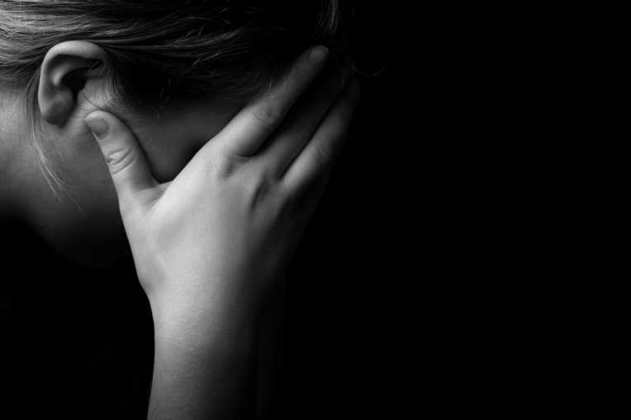
Stemmingsstoornissen
Presentatie 6/
maandag 10 april
2017

Slide 2
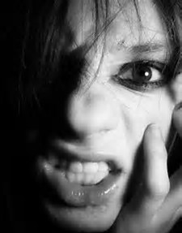

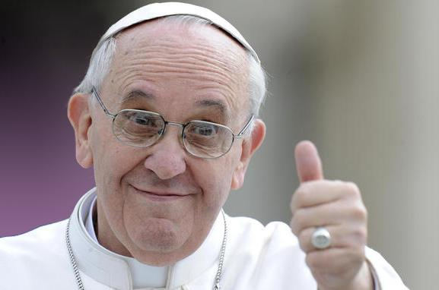
Stemming is:
Gemoed
Gemoedstoestand
Het geheel en samenspel van gevoelens, emoties en sentimenten dat gedurende een bepaalde periode bestaat.

Slide 3
Stemming:
Kan kortdurend zijn maar ook stabiel zijn gedurende een langere periode
Kan snel wisselen onder invloed van hormonen, karakter, omstandigheden, stoornis.
Kan dus stabiel zijn of instabiel
Kan opgewekt zijn of bedrukt.
Kan positief zijn of negatief

Slide 4
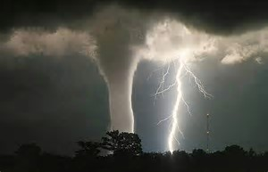


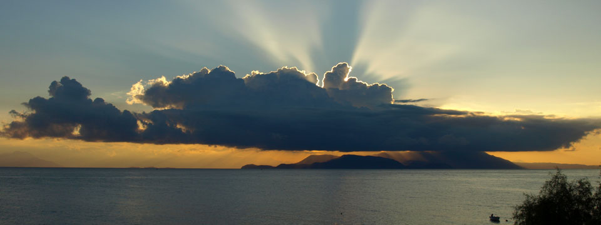
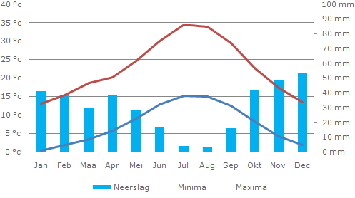
Stemming is zoals het weer
Karakter is zoals het klimaat

Slide 5
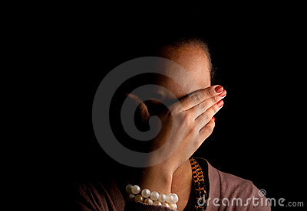
Stemmingsstoornis definitie: Een verzamelnaam voor psychische aandoeningen waarbij de gemoedsstemming of emotie van de patiënt ziekelijk is verstoord of niet past bij de situatie waarin de patiënt verkeert.

Slide 6






Stemmingsstoornissen
Totaal aantal mensen met een stemmingsstoornis geschat op bijna 800.000 ( 4,7 % van de bevolking)
Bijna 650.000 mensen van 18 tot 65 jaar met een stemmingsstoornis
293.800 personen bij huisarts geregistreerd met diagnose stemmingsstoornis

Slide 7
Stemmingsstoornis
De stemming van de patiënt kan zijn:
Depressief waarbij de gemoedsstemming bedrukt is,
Manisch waarbij de stemming als pathologisch uitgelaten of ongeremd gezien kan worden,
Hypomaan, bij een milde vorm van manie.
Bipolair: stoornis die wordt gekenmerkt door wisselende stemmingen, dan weer manisch of hypomaan, dan weer depressief

Slide 8
Depressieve episode
Vijf of meer van de volgende symptomen zijn binnen dezelfde periode van twee weken aanwezig geweest en wijzen op een verandering ten opzichte van het eerdere functioneren; ten minste een van de symptomen is ofwel depressieve stemming, ofwel verlies van interesse of plezier.
1. Depressieve stemming gedurende het grootste deel van de dag, bijna elke dag, zoals blijkt uit subjectieve mededelingen (bijvoorbeeld voelt zich verdrietig of leeg) ofwel observatie door anderen (bijvoorbeeld lijkt erg somber of steeds bedroefd)
2. Duidelijke vermindering van interesse of plezier ( Adhedonie) in alle of bijna alle activiteiten gedurende het grootste deel van de dag, bijna elke dag
Bij deze twee criteria moet worden uitgesloten dat ze zijn veroorzaakt door een lichamelijke aandoening, wanen of hallucinaties.

Slide 9
Depressieve episode
3. Duidelijke gewichtsvermindering zonder dat dieet gehouden
wordt of gewichtstoename (bijvoorbeeld meer dan vijf procent
van het lichaamsgewicht in één maand), of bijna elke dag
afgenomen of toegenomen eetlust
4. Insomnia (slapeloosheid) of hypersomnia (overmatige slaap en
slaperigheid) bijna elke dag
5. psychomotorische agitatie of remming), bijna elke dag veranderingen in activiteitenniveaus, rusteloosheid of zich beduidend langzamer bewegen dan normaal, moeheid of verlies van energie, bijna elke dag .

Slide 10
Depressieve episode
6. Moeheid of verlies van energie, bijna elke dag
7. gevoelens (die waanachtig kunnen zijn) van waardeloosheid of buitensporige of onterechte schuldgevoelens (niet alleen maar zelfverwijten of schuldgevoel over het ziek zijn), bijna elke dag Gevoel van schuld, hulpeloosheid, bezorgdheid, en/of vrees.
8. verminderd vermogen tot nadenken of concentratie of besluiteloosheid (ofwel subjectief vermeld ofwel geobserveerd door anderen), bijna elke dag Verminderde capaciteit om zich te concentreren of besluiten te nemen.
9. terugkerende gedachten aan de dood (niet alleen de vrees dood te gaan), terugkerende suïcide-gedachten zonder dat er specifieke plannen gemaakt zijn, of een suïcidepoging of een specifiek plan om suïcide te plegen

Slide 11
Manische Episode
A. Een duidelijk herkenbare periode met een abnormale en persisterend verhoogde, expansieve of prikkelbare stemming, en een abnormaal en persisterend verhoogde doelgerichte activiteit of energie, gedurende minstens één week en het grootste deel van de dag, bijna elke dag aanwezig (of elke duur wanneer opname in een ziekenhuis noodzakelijk is).
B. Tijdens de periode van de stemmingsstoornis en de toegenomen energie of activiteit zijn drie (of meer) van de volgende symptomen (vier indien de stemming alleen prikkelbaar is) significante mate aanwezig en wijken deze opvallend af van het normale gedrag:

Slide 12
Manische Episode
1. Opgeblazen gevoel van eigenwaarde, of grandiositeit.
2. Verminderde slaapbehoefte (bijvoorbeeld voelt zich uitgerust na slechts
drie uur slaap).
3. Spraakzamer dan gebruikelijk of spreekdrang.
4. Gedachtevlucht of de subjectieve beleving dat de gedachten gejaagd
zijn.
5. Verhoogde afleidbaarheid (dat wil zeggen: de aandacht wordt te
gemakkelijk getrokken door onbelangrijke of niet ter zake doende
externe prikkels), volgens de betrokkene zelf, of door anderen
waargenomen.

Slide 13
Manische Episode
6. Toename van doelgerichte activiteit (ofwel sociaal, op het werk
of op school ofwel seksueel) of psychomotorische agitatie (dat
wil zeggen: nutteloze niet-doelgerichte activiteit).
7. Zich excessief bezighouden met activiteiten waarbij een grote
kans bestaat op pijnlijke gevolgen (bijvoorbeeld ongeremde
koopzucht, seksuele onbezonnenheid of onbezonnen zakelijke
investeringen).

Slide 14
Depressie Manie
Emotioneel Somber Pessimistisch lusteloos Cognitief negatief zelfbeeld neiging tot zelfverwijt gebrekkig probleembesef vertraagd denken besluiteloosheid concentratieproblemen Gedragsmatig inactief teruggetrokken vertraagde bewegingen huilen en huilbuien verminderde spraakzaamheid Lichamelijk vaak tal van klachten vermoeidheid te veel of te weinig slapen weinig of geen zin in sex | opgewekt optimistisch energiek positief zelfbeeld neiging anderen te verwijten ontbrekend probleembesef versneld denken impulsieve, onbezonnen beslissingen concentratieproblemen overactief ongeremd contact zoeken gejaagde bewegingen overdreven lachen en grappen maken verhoogde spraakzaamheid geen lichamelijke klachten onvermoeibaarheid te weinig slapen verhoogde seksuele activiteit

